Slide 1


医療とAI・ビッグデータ応用
MLP①
統合教育機構
須藤毅顕

Slide 2
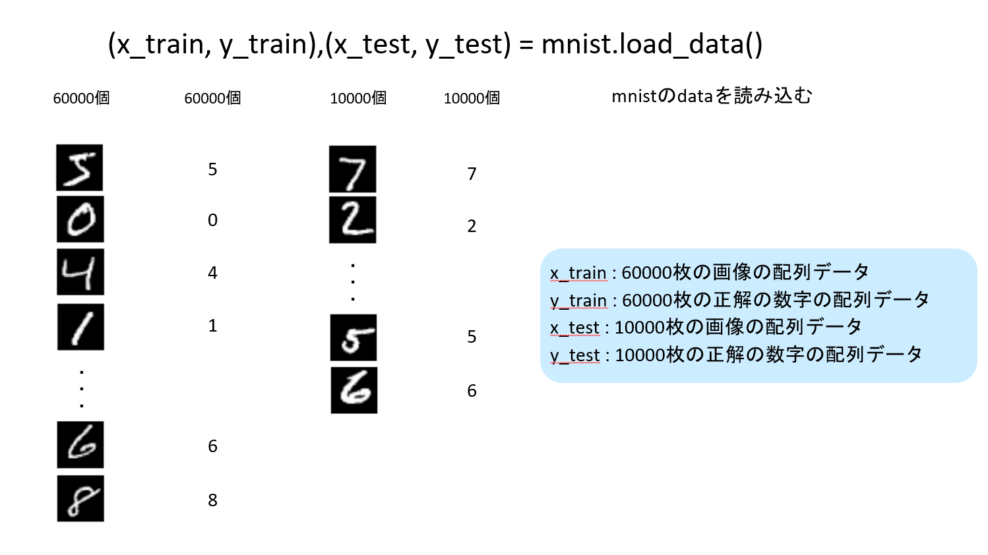
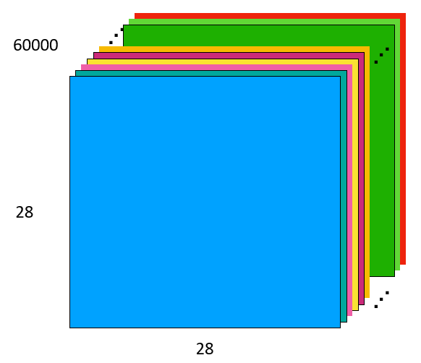
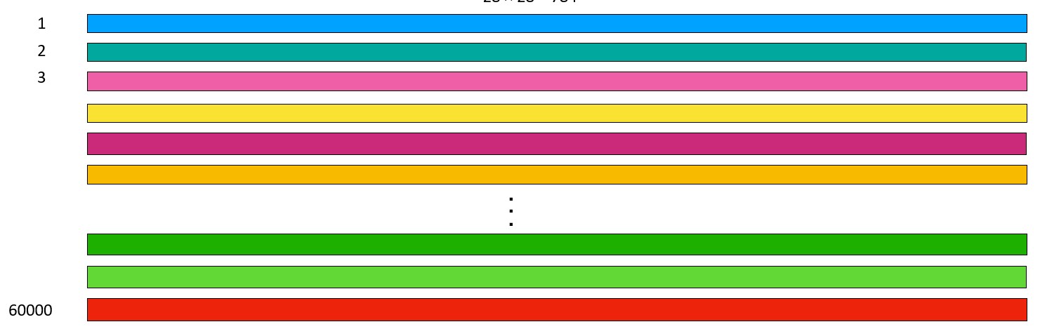
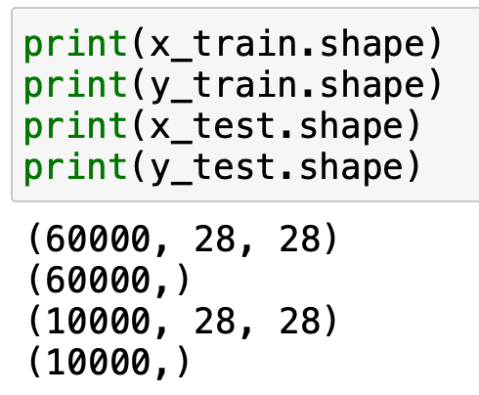
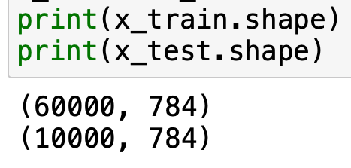
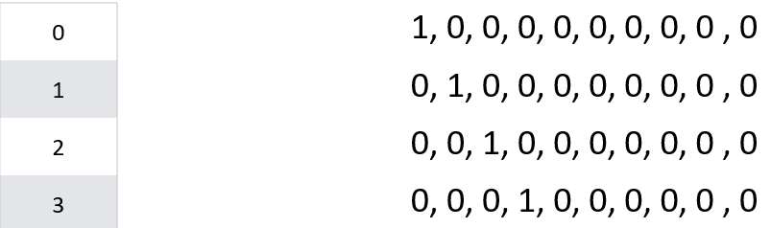
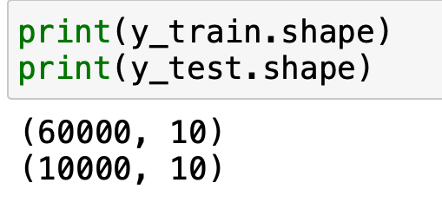
前回までの復習
データを加工する
データを読み込む
x_train, x_test: 画像の2次元配列を１次元にする
x_train = x_train.reshape(60000, 784)
正規化する
x_train = x_train / 255
(60000, 28, 28)
(60000, 28✖️28)
60000
28×28= 784
1
2
3
28
60000
28
y_train, y_test : one-hot encodingで01のみの配列にする
y_train = to_categorical(y_train)

Slide 3
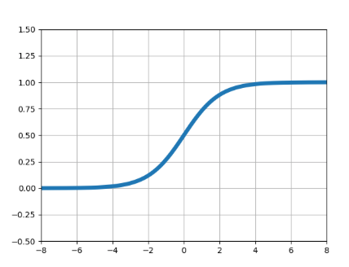
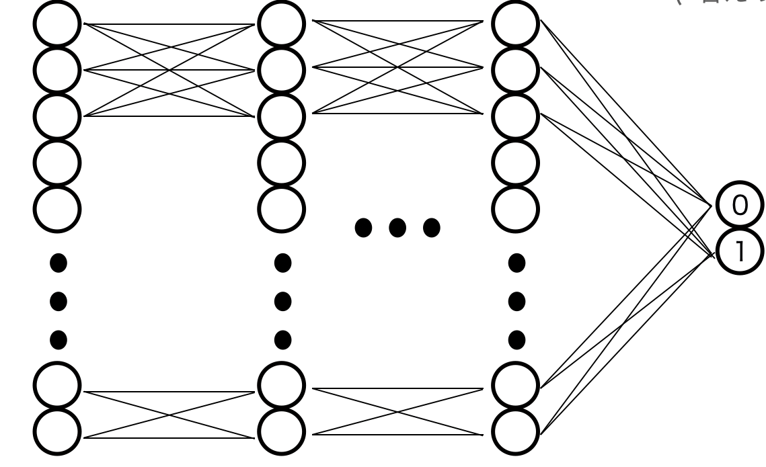
深層学習(教師あり機械学習)の復習
学習させる
データを用意する
ロジスティック回帰分析
データを配列に整える
x(特徴量データ)
y(正解データ)
x
y
ニューラルネットワーク

Slide 4
深層学習(教師あり機械学習)の復習
学習させる
データを用意する
ロジスティック回帰分析
データを配列に整える
x(特徴量データ)
y(正解データ)
x
y
ニューラルネットワーク

Slide 5
ニューロンとパーセプトロン
・ニューロンは、樹状突起、細胞体、軸索からなる
・ニューロンは、樹状突起から入力された電気信号が神経細胞内の電位を超えるか
どうかの閾値を持っている
・閾値を超えるとニューロンは興奮状態となり、軸索末端から電気信号が出力される
入力
入力1
細胞体
入力2
軸索末端(シナプス)
出力
樹状突起
閾値
電気信号が閾値を超えれば
入力3
軸索

Slide 6
ニューロンとパーセプトロン
単一の人工ニューロンはこのようなモデルで表すことができる。
重みw1
入力x1
活性化
関数
重みw2
入力x2
μ
f(μ)
発火
入力x3
重みw3

Slide 7
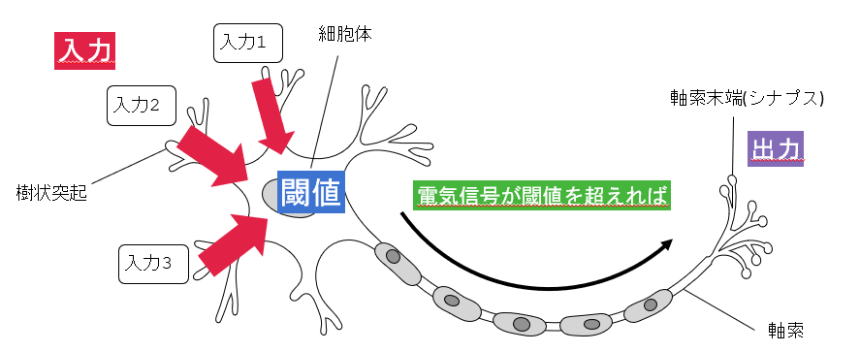
ニューロンとパーセプトロン
（イメージ）
X1～X3：入力. 各電気信号
w1～w3 : 重み. 細胞体までに受ける抵抗の様なもの
μ : 各電気信号が細胞体に集まった際の総和
f(μ) : 活性化関数. 閾値
重みw1
入力x1
活性化
関数
重みw2
入力x2
μ
f(μ)
発火
入力x3
重みw3
樹状突起
細胞体
軸索

Slide 8
ニューロンとパーセプトロン
μは入力値に重みを掛け合わせた合計で計算される
μ = x1×w1 + x2×w2+ x3×w3
重みw1
入力x1
重みw2
活性化
関数
入力x2
μ
出力z
f(μ)
入力x3
重みw3

Slide 9
活性化関数
(人工)ニューロンが受け取った値を発火するかしないか
判断するための関数を活性化関数という
重みw1
入力x1
重みw2
活性化
関数
入力x2
μ
出力z
・
f(μ)
・
・
入力xn
重みwn

Slide 10
活性化関数
(人工)ニューロンが受け取った値を発火するかしないか
判断するための関数を活性化関数という
活性化関数には多くの種類がある
・ステップ関数
・恒等関数
・シグモイド関数
・tanh関数
・ReLU関数
・ソフトプラス関数
・Leaky ReLU
・ソフトマックス関数
・PReLU / Parametric ReLU
・ELU
・SELU
・Swish関数
・Mish関数
など

Slide 11
例えば活性化関数にステップ関数を用いると
出力値をZとすると活性化関数f(μ)は、
Z
1
1 μ > 0
Z = f(μ) =
0 それ以外
μがどんな値でも出力は
０か１のいずれかになる！
0
μ
閾値を0とすると、μが0より大きければzは1となり(発火)、
0以下であれば0となる(発火しない)

Slide 12
例えばx1=1、x２=2、x３=0.5、w1=0.5、w２=0.2、w３=-1の時は？
重みw1
入力x1
重みw2
活性化
関数
入力x2
μ
出力z
f(μ)
入力x3
重みw3

Slide 13
例えばx1=1、x２=2、x３=0.5、w1=0.5、w２=0.2、w３=-1の時は？
μ = 1×0.5+ 2×0.2+ 0.5×(-1) = 0.4
0.5
1
0.2
活性化
関数
2
0.4
出力z
f(μ)
0.5
-1

Slide 14
Z
1
1 μ > 0
ステップ関数
z =
0 それ以外
0
μ
0
0.4
0.5
1
0.2
2
0.4
f(0.4)
1
0.5
-1

Slide 15
このような重みwiや閾値を調整することできる
人工ニューラルネットワークで学習する仕組みをパーセプトロンと呼ぶ。
0.5
1
0.2
2
0.4
f(0.4)
1
0.5
-1

Slide 16
多層パーセプトロン（MLP：Multi Layer Perceptron）
複数のパーセプトロンを用いてパーセプトロンの層を作ったものを
多層パーセプトロンという
（この中間層を複数作ってどんどん層を深く出来るので深層学習という）
重みw1
μ
f(μ)
入力x1
μ
f(μ)
出力y1
重みw2
入力x2
μ
f(μ)
重みw3
f(μ)
出力y2
μ
入力x3
μ
f(μ)
入力層
中間層(隠れ層)
出力層

Slide 17
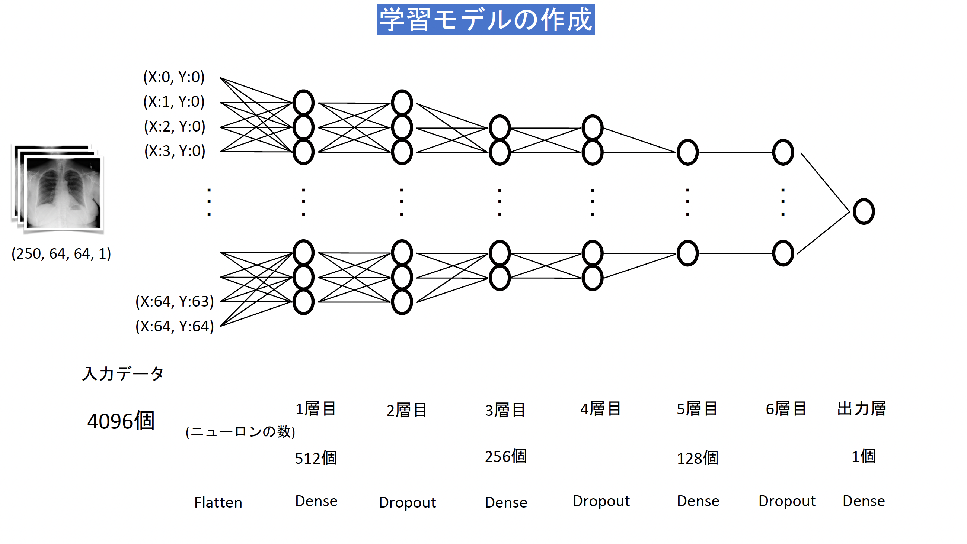
入門編で行った深層学習
これは実はMLP(Multi Layer Perceptron)

Slide 18
webclassの20240509用事前資料.ipynbをダウンロードしてアップロードしましょう.
from tensorflow.keras.datasets import mnist
(x_train, y_train), (x_test, y_test) = mnist.load_data()
x_train = x_train.reshape(x_train.shape[0],784)/255
x_test = x_test.reshape(x_test.shape[0],784)/255
from tensorflow.keras.utils import to_categorical
y_train = to_categorical(y_train,10)
y_test = to_categorical(y_test,10)
前回のファイルを開いてもらっても大丈夫です

Slide 19
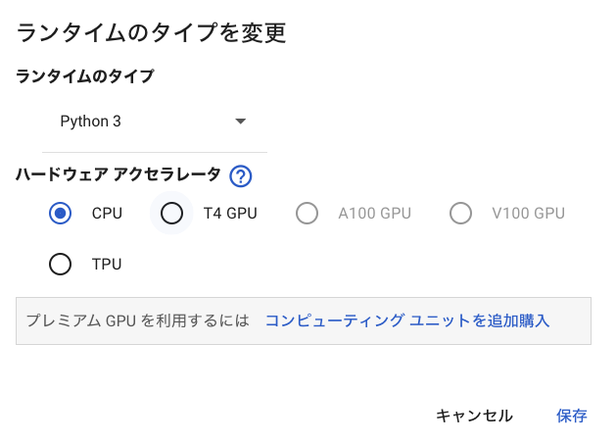
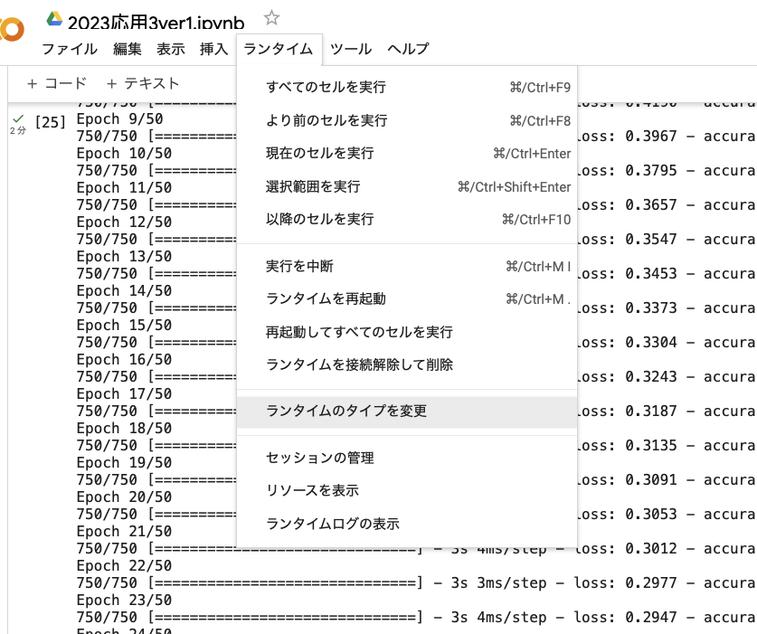
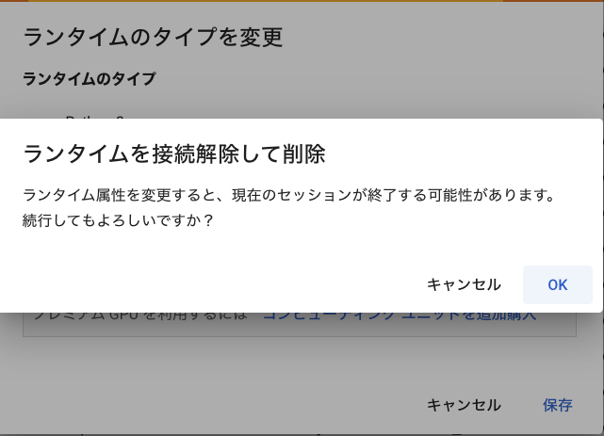
実行前に今日からGPUに切り替えて実行します
「ランタイム」→「ランタイムのタイプを変更」
ハードウェアタイプをCPUからT4 GPUに変更

Slide 20
from keras.models import Sequential
from keras.layers import Dense
model = Sequential()
model.add(Dense(32, input_shape=(784,), activation=‘relu’))
model.add(Dense(10, activation=‘softmax’))
model.compile(loss=‘categorical_crossentropy’, optimizer=‘Adam’, metrics=[‘accuracy’])
model.summary()
入力層
中間層
出力層
入力層は入力する変数の数
＝1枚の画像の変数の数は784個
出力層は分類したい数
＝MNISTは
10通りなので10個
・
・
・
・
・
・
・
・
・
784個
32個
10個

Slide 21
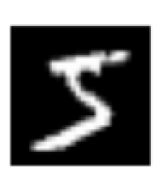
from keras.models import Sequential
from keras.layers import Dense
model = Sequential()
model.add(Dense(32, input_shape=(784,), activation=‘relu’))
model.add(Dense(10, activation=‘softmax’))
model.compile(loss=‘categorical_crossentropy’, optimizer=‘Adam’, metrics=[‘accuracy’])
model.summary()
入力層
中間層
出力層
入力層は入力する変数の数
＝1枚の画像の変数の数は784個
・
・
・
・
・
・
[０００００1０００0]
→5！
・
・
・
784個
32個
10個

Slide 22
from keras.models import Sequential
→tensorflowのkerasのmodelsの中のSequentialという関数を読み込む
→ここから下ではSequential()という書き方で使用できる
from keras.layers import Dense
→tensorflowのkerasのlayersの中のDenseという関数を読み込む
→ここから下ではDense()という書き方で使用できる
model = Sequential()
→”model”という変数名でSequential()を使用する
→ここからmodel.～～という書き方でSequential()の機能を使える
model.add(Dense(32, input_shape=(784,), activation=‘relu’))
model.add(Dense(10, activation=‘softmax’))
model.compile(loss=‘categorical_crossentropy’, optimizer=‘Adam’, metrics=[‘accuracy’])
model.summary()

Slide 23
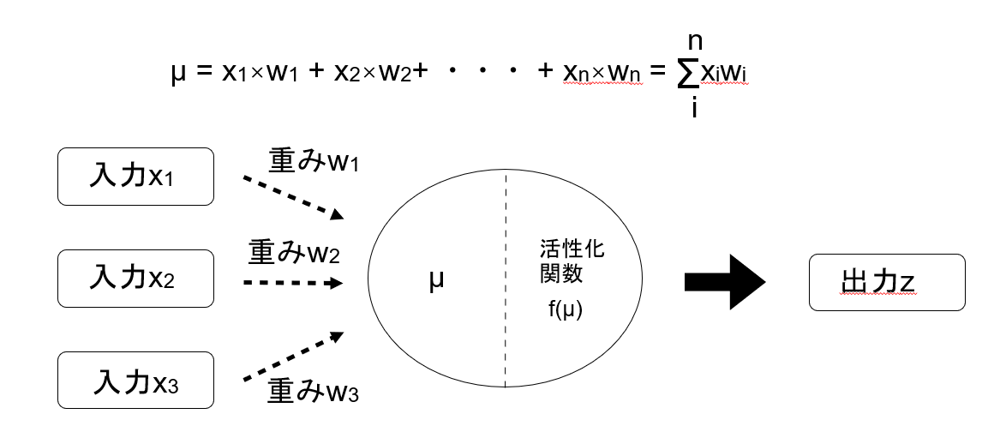
model.add(Dense(32, input_shape=(784,), activation=‘relu’))
784個
0.53
0.24
0.88
0.34
0.11
MLPでは１枚ずつモデルに入力する
１枚は784個の数値（０～１）で表されている
0.91
0.57
＝上の図の入力値がX_{１}～X_{７８４}の784個ある
(バイアス項): b

Slide 24
model.add(Dense(32, input_shape=(784,), activation=‘relu’))
784個
32個
0.53
0.24
model.add()で層を追加する
Dense()で次の層のニューロンと全てつなげる(全結合)
(units=)32 : 次の層のニューロンの数が32個(unitsは省略可)
input_shape=(784,)：入力する変数の数
（自動的にバイアス項という定数も1つ追加される）
activation=‘relu’：活性化関数はReLU関数
0.88
0.34
0.11
0.91
0.57
(バイアス項): b

Slide 25
model.add(Dense(32, input_shape=(784,), activation=‘relu’))
784個
32個
0.53
0.24
model.add()で層を追加する
Dense()で次の層のニューロンと全てつなげる(全結合)
(units=)32 : 次の層のニューロンの数が32個(unitsは省略可)
input_shape=(784,)：入力する変数の数
（自動的にバイアス項という定数も1つ追加される）
activation=‘relu’：活性化関数はReLU関数
0.88
0.34
0.11
0.91
0.57
(バイアス項): b

Slide 26
model.add(Dense(32, input_shape=(784,), activation=‘relu’))
784個
w₁
32個
0.53
w₂
μ₁
0.24
w₃
0.88
0.34
w₄
μ₁ = 0.53 × w₁ + 0.24 × w₂ + 0.88 × w₃ + ... + 0.57 × w₇₈₄+b
0.11
w₇₈₄
この時の重みw1, w2, ..., w784とバイアス項b
はランダムに与えられる
_{（コンピュータがテキトーに値を決める）}
0.91
0.57
(バイアス項): b

Slide 27
model.add(Dense(32, input_shape=(784,), activation=‘relu’))
784個
32個
ReLU関数
0.53
0.24
f(μ) =
0 μ ≦ 0
μ μ > 0
0.88
0.34
μが5なら5、-6なら0
ステップ関数
1
0.11
1 μ > 0
0.91
f(μ) =
0 それ以外
0.57
0
(バイアス項): b
0
0.4

Slide 28
model.add(Dense(32, input_shape=(784,), activation=‘relu’))
784個
32個
ReLU関数
0.53
0.24
3.23
f(μ) =
0 μ ≦ 0
μ μ > 0
0.88
0.34
μが5なら5、-6なら0
ステップ関数
1
0.11
1 μ > 0
f(μ) =
0.91
0 それ以外
0.57
0
(バイアス項): b
0
0.4

Slide 29
model.add(Dense(32, input_shape=(784,), activation=‘relu’))
784個
0.53
32個
ReLU関数
0.24
3.23
f(μ) =
0 μ ≦ 0
μ μ > 0
0.88
0
8.45
0.34
μが5なら5、-6なら0
ステップ関数
1
0.11
1 μ > 0
f(μ) =
0.91
0 それ以外
0.57
0
(バイアス項): b
0
0.4

Slide 30
model.add(Dense(32, input_shape=(784,), activation=‘relu’))
784個
32個
ReLU関数
0.53
0.24
3.23
0
f(μ) =
0 μ ≦ 0
μ μ > 0
0.88
8.45
0.34
μが5なら5、-6なら0
ステップ関数
1
0.11
0
1 μ > 0
f(μ) =
0.91
4.33
0 それ以外
0.57
0
(バイアス項): b
0
0.4

Slide 31
model.add(Dense(10, activation=‘softmax’))
32個
10個
3.23
次の層を作りたいのでmodel.add()
最初の層以外はinput_shapeは要らない
(数が決まっているため)
0
8.45
活性化関数：softmax関数
多値分類の出力層で用いられる活性化関数
0
4.33
(バイアス項): b

Slide 32
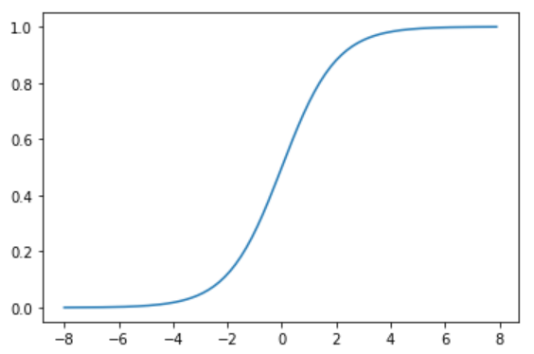
model.add(Dense(10, activation=‘softmax’))
ねこかいぬか
〇か×か
病気か否か
0か1か
晴れか雨か曇りか
数学か国語か英語か物理か
1か2か3か4か5か
2値分類
多値分類
出力層でよく使われる活性化関数
出力層でよく使われる活性化関数
sigmoid関数
softmax関数
(activation=‘sigmoid’)
(activation=‘softmax’)
0.7
・
・
0.2
・
0.6
・
・
・
0.1
最後が1つのニューロンで0から1の値(確率)を出力
最後が分類したい数のニューロンで全てを足すと１になるように値(確率)を出力
ex) 猫である確率が0.6 (=犬である確率は0.4)
ex) 晴れである確率が0.7、雨が0.2、曇りが0.1

Slide 33
model.add(Dense(10, activation=‘softmax’))
32個
10個
3.23
0
0
0.02
0.003
mnistは10クラスあるので
出力するニューロンの数は10個
8.45
1
2
0.007
3
0.01
最大の確率が予測される値
4
0.005
5
0.001
6
0.004
7
0.58
8
0.34
0
9
0.03
4.33
(バイアス項): b

Slide 34
model.add(Dense(10, activation=‘softmax’))
32個
10個
3.23
0
0
0.02
8.45
0.003
1
2
0.007
3
0.01
最大の確率が予測される値
4
0.005
5
0.001
6
0.004
例えばこの場合は7と予測
7
0.58
8
0.34
0
9
0.03
4.33
(バイアス項): b

Slide 35
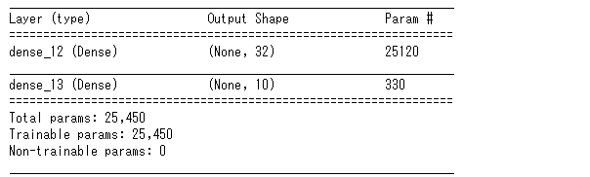
model.summary()
作ったモデルの要約を表示する
paramsはパラメーター(変数)
のことでwとbの数
(784+1) × 32 = 25120
(32+1) × 10 = 330
25120 + 330 = 25450
1
1
2
2
1
：
：
：
32
10
784
バイアス
バイアス

Slide 36
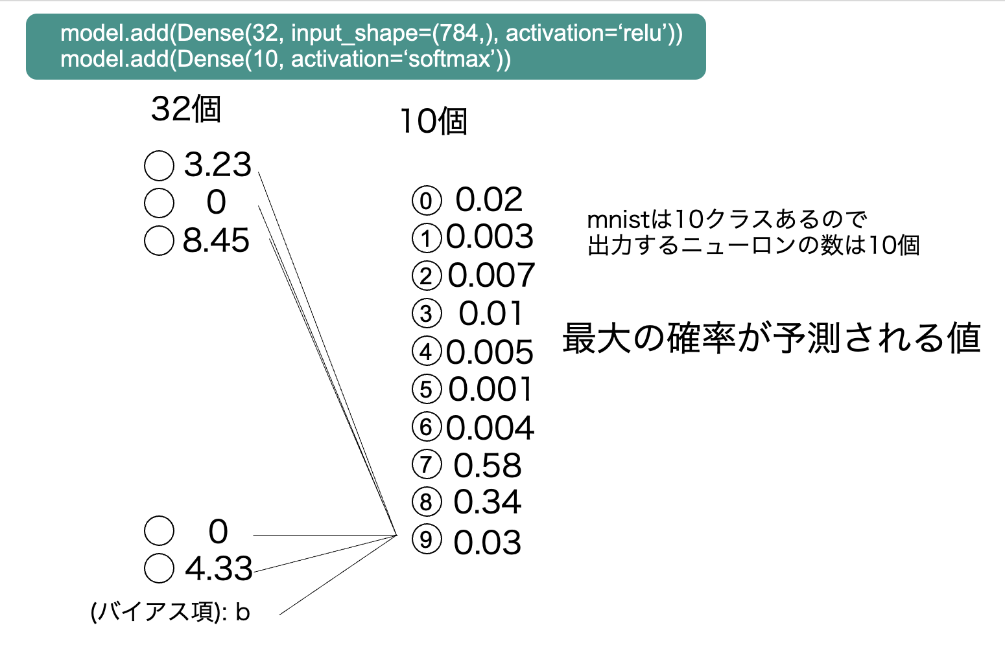
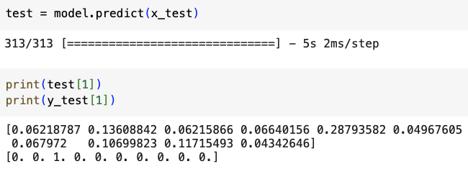

まずはそのまま予測してみる
予測はmodel.predict()
test = model.predict(x_test)で、10000枚の予測結果がtestに入る
test.shapeは(10000,10)で10個の要素からなる列が10000 行
[[x_test[0]の0の確率, x_test[0]の1の確率, ... , x_test[0]の9の確率]
[x_test[1]の0の確率, x_test[1]の1の確率, ... , x_test[1]の9の確率]
・
・
・
10000行
[[x_test[9998]の0の確率, x_test[9998]の1の確率, ... , x_test[9998]の9の確率]
[x_test[9999]の0の確率, x_test[9999]の1の確率, ... , x_test[9999]の9の確率]
10列

Slide 37
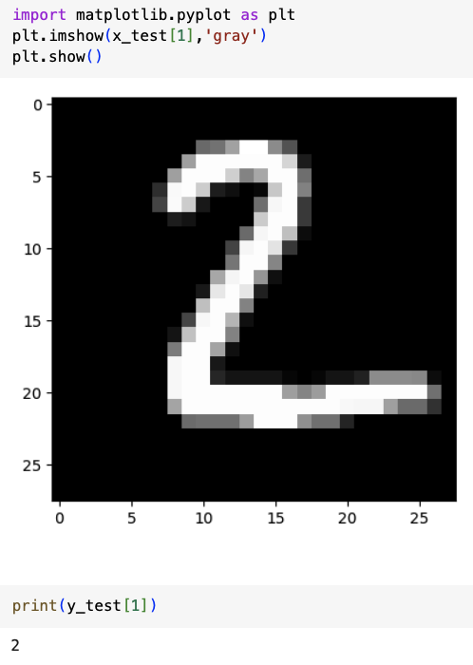
まずはそのまま予測してみる
予測はmodel.predict()
x_test[1]は2なので、
まだ学習していないので、予想結果は全く合っていない
これが学習するとどうなるか

Slide 38
model.add(Dense(10, activation=‘softmax’))
32個
10個
3.23
0
0
0.02
8.45
0.003
1
2
0.007
3
0.01
最大の確率が予測される値
4
0.005
5
0.001
6
0.004
例えばこの場合は7と予測
7
0.58
8
0.34
最初は全ての重みとバイアスはランダムなので全然正解にならない
0
9
0.03
4.33
(バイアス項): b
重みとバイアスを変えるために学習させる！

Slide 39
model.add(Dense(10, activation=‘softmax’))
32個
10個
3.23
0
0
0.02
8.45
0.003
1
2
0.007
学習とは、コンピューターがランダムに振った
各重みとバイアスを最適な値に更新していくこと
3
0.01
最大の確率が予測される値
4
0.005
5
0.001
6
0.004
例えばこの場合は7と予測
7
0.58
8
0.34
最初は全ての重みとバイアスはランダムなので全然正解にならない
0
9
0.03
4.33
(バイアス項): b
重みとバイアスを変えるために学習させる！

Slide 40
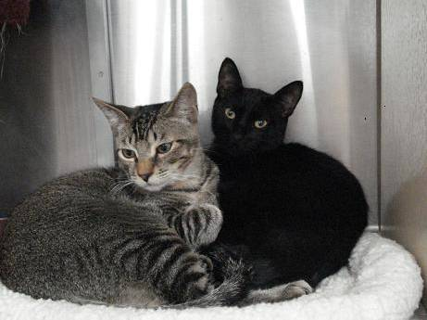

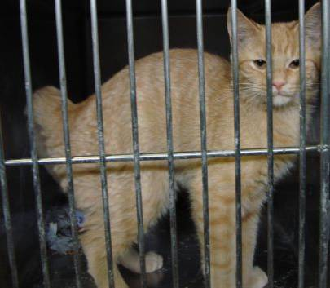

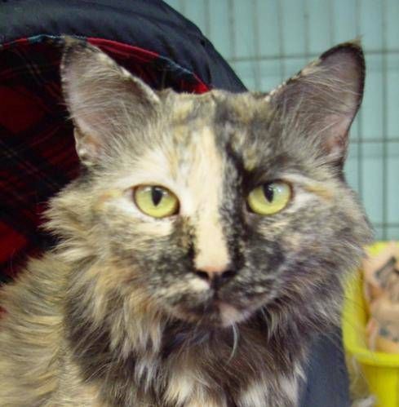

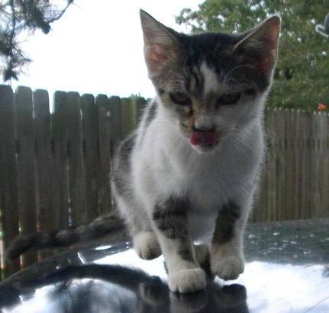
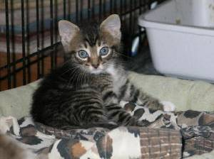

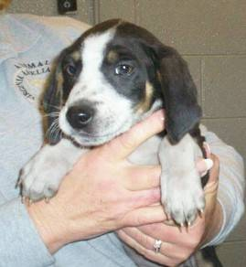
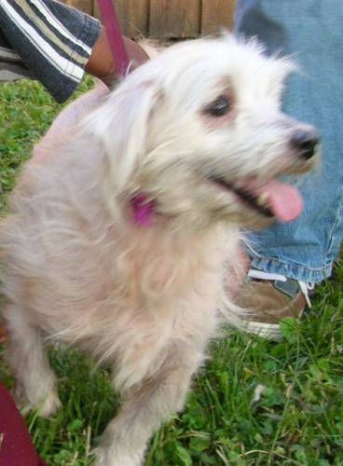
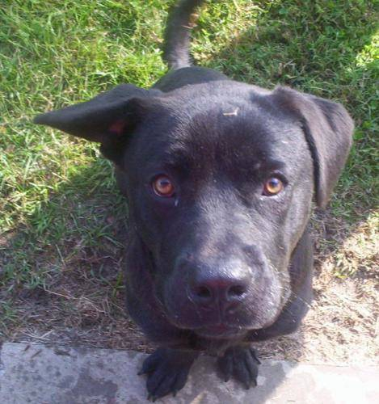

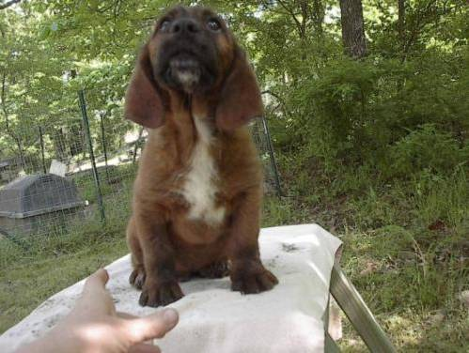
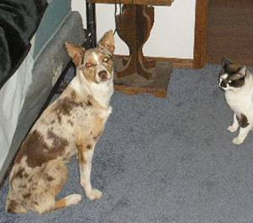
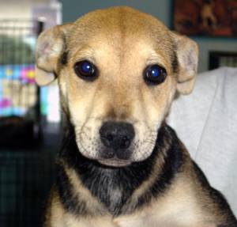
学習の仕組みの概要
仮に猫と犬の画像の2値分類で考えると、
これらの画像の正解は猫(=1とする)
これらの画像の正解は犬(=0とする)

Slide 41
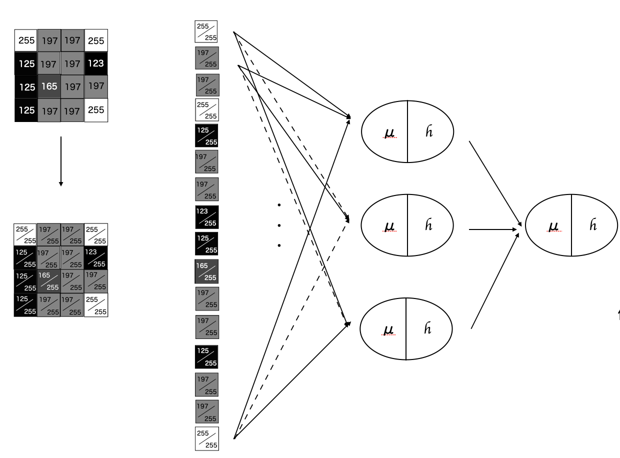
一部を取り出して予測する(ここでは仮に8枚ずつ取り出す)
8枚の予測結果を得る
猫が１，犬が０
No. | 出力 | 正解
1 | 0.5 | 1
2 | 0.3 | 1
3 | 0.6 | 1
4 | 0.7 | 1
5 | 0.5 | 0
6 | 0.3 | 0
7 | 0.7 | 0
8 | 0.5 | 0
最初はテキトーな重みwとバイアスbなので正解にならない
（＝確率が低い）

Slide 42
一部を取り出して予測する(ここでは仮に8枚ずつ取り出す)
猫が１，犬が０
No. | 出力 | 正解
1 | 0.5 | 1
2 | 0.3 | 1
3 | 0.6 | 1
4 | 0.7 | 1
5 | 0.5 | 0
6 | 0.3 | 0
7 | 0.7 | 0
8 | 0.5 | 0
この出力と正解の
ズレ(誤差L)を数値化したい
最初はテキトーな重みwとバイアスbなので正解にならない
（＝確率が低い）

Slide 43
誤差の計算方法(損失関数)にはいろんな方法がある
No. | 出力 | 正解
1 | 0.5 | 1
2 | 0.3 | 1
3 | 0.6 | 1
4 | 0.7 | 1
5 | 0.5 | 0
6 | 0.3 | 0
7 | 0.7 | 0
8 | 0.5 | 0
2値分類の時はbinary crossentropy
誤差L = 0.8
多値分類の時はcategorical crossentropy
がよく使われる
(だったとします)

Slide 44
モデルと入力データ(画像)は変えない
→重みwとバイアスbが変わると誤差Lは変化する
(wとbがいい感じに変化すれば誤差Lは小さくなるはず!)
w
No. | 出力 | 正解
1 | 0.5 | 1
2 | 0.3 | 1
3 | 0.6 | 1
4 | 0.7 | 1
5 | 0.5 | 0
6 | 0.3 | 0
7 | 0.7 | 0
8 | 0.5 | 0
w
w
w
w
w
w
w
(誤差の計算方法である)
損失関数は重みとバイアスの式で表せる L(w,b) = 0.8
誤差L = 0.8

Slide 45
誤差(損失関数)が少しずつ小さくなるように重みとバイアスを更新する最適化アルゴリズムを設定する
w
No. | 出力 | 正解
1 | 0.5 | 1
2 | 0.3 | 1
3 | 0.6 | 1
4 | 0.7 | 1
5 | 0.5 | 0
6 | 0.3 | 0
7 | 0.7 | 0
8 | 0.5 | 0
w
w
w
w
w
w
w
次の画像セットで
再度学習
重みとバイアスを更新
最適化アルゴリズム
誤差L = 0.8
各ニューロンのwとbが変わる
Adam

Slide 46
誤差(損失関数)が少しずつ小さくなるように重みとバイアスを更新する最適化アルゴリズムを設定する
w
No. | 出力 | 正解
1 | 0.5 | 1
2 | 0.3 | 1
3 | 0.6 | 1
4 | 0.7 | 1
5 | 0.5 | 0
6 | 0.3 | 0
7 | 0.7 | 0
8 | 0.5 | 0
w
・予測結果(推論という)に対して、損失関数で誤差を算出する
・損失関数に対して、最適化関数(最適化アルゴリズムともいう)で
誤差が小さくなるように重みとバイアスを更新する
w
w
w
w
w
w
次の画像セットで
再度学習
重みとバイアスを更新
最適化アルゴリズム
誤差L = 0.8
各ニューロンのwとbが変わる
Adam

Slide 47
model.compile(loss=‘categorical_crossentropy’, optimizer=‘Adam’, metrics=[‘accuracy’]
model.compile()で評価方法を決める
loss=損失関数は‘categorical_crossentropy’
optimizer=最適化関数は‘Adam’
metrics=評価関数(モデルの評価方法)は[‘accuracy’](正解率)を指定
この1行を先ほどのmodel.addの後に追加
from keras.models import Sequential
from keras.layers import Dense
model = Sequential()
model.add(Dense(32, input_shape=(784,), activation=‘relu’))
model.add(Dense(10, activation=‘softmax’))
model.compile(loss=‘categorical_crossentropy’, optimizer=‘Adam’, metrics=[‘accuracy’])
model.summary()

Slide 48
model.summary()
作ったモデルの要約を表示する
モデルの構造は変わらない

Slide 49
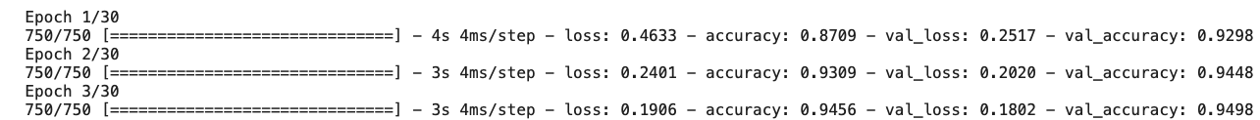
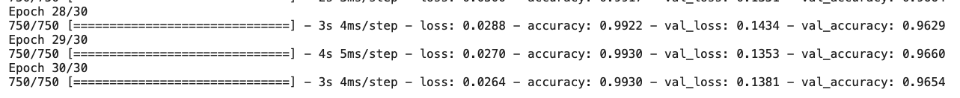
result = model.fit(x_train, y_train, epochs=30, batch_size=64, validation_split=0.2)
・
・
model.fit()で実際に学習が行われる
学習は学習用データを全て使いません！
なぜだか覚えてますか？

Slide 50
機械学習ではそのままデータを丸ごと学習させない！
ホールドアウト法
新たにデータを用意するのではなく、
全データを学習用と検証用に分割する
(20~30%で分割するのが一般的)
x(特徴量データ)
y(正解データ)
学習用
検証用

Slide 51
result = model.fit(x_train, y_train, epochs=30, batch_size=64, validation_split=0.2)
x_train : 60000枚の画像
y_train：60000枚の画像の正解ラベル
epochs : 30回学習させる
batch_size : 64枚ずつ取り出して学習させる
validation_split : 学習用データの0.2(2割)を検証用データに使用する
64枚ずつ取り出して学習
48000枚
64×750 = 48000
→750回重みを更新
この作業を
30回繰り返す
60000枚
12000枚
12000枚の画像で検証

Slide 52
result = model.fit(x_train, y_train, epochs=30, batch_size=64, validation_split=0.2)
・
・
64枚ずつ取り出して学習
48000枚
64×750 = 48000
→750回重みを更新
この作業を
30回繰り返す
60000枚
12000枚
12000枚の画像で検証

Slide 53


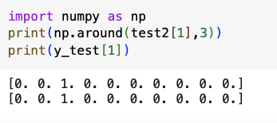
最後に再度予測してみる
予測はmodel.predict()
一応名前を変更して学習後はtest2とする
2枚目を再度確認
8.07e-11 は 8.07×10⁻¹¹ = 0.0000000000807
np.around(配列, num)で、
配列を少数第num位で四捨五入
99.9999...%で2と予想している

Slide 54
課題
・WebClassにある課題3をやりましょう
締め切りは1週間後の5/16の23:59です。
締め切りを過ぎた課題は受け取らないので注意して下さい。
(1週間後に正解をアップします)

